Slide 1
任务分配
Deep Residual Learning for Image Recognition
马俊成：代码复现、PPT制作及讲解
李钧毅：论文阅读、
姚建军：论文阅读、
Fully Convolutional Networks for Semantic Segmentation
马鸿伟：代码复现、PPT制作及讲解
马基雄：论文阅读、代码复现
初玉成：论文阅读、PPT制作及讲解

Slide 2

Fully Convolutional Networks for Semantic Segmentation
作者：Jonathan Long，Evan Shelhamer ， Trevor Darrell
单位：UC Berkeley
发表会议时间：CVPR2015

Slide 3
论文框架
摘要
引言
相关工作
模型结构
实验设置
实验结果
结果分析
结论

Slide 4
摘要
搭建一个全卷积网络，输入任意尺寸的图像，经过有效推理和学习得到相应尺寸的输出。
将当前分类网络改编成全卷积网络，如AlexNet，VGGNet一级GoogLeNet。
解决深层网络信息缺失的问题。

Slide 5
引言
1. 利用卷积网络对每一个像素进行分类的过程中，早前的方法会将每个像素标记为封闭对象或区域中的某个类别，这一做法存在缺点。
2.实验表明，端到端训练的F CN网络在语义分割任务中超过了现有技术水平。这是第一个在像素级别且在监督式预训练下完成的网络模型。
3.语义分割面临着语义信息（全局）和位置信息（局部）之间固有的紧张关系，后期经验表明，全局信息和局部信息往往不能同时得到，但两者的重要程度却是相同的。

Slide 6
相关工作:
1.重新设计和微调现有的分类模型来指导语义分割的密集预测内容。
2.虽然近期已经有研究团队将卷积网络应用到密集预测任务中， 但这些方法都存在一些不足， 如感知范围有限、需要传统方法进行后处理等。
3.与现有网络不同， FCN使用图像分类作为监督式预训练来调整和扩展深度分类结构，并通过全卷积进行微调，目的是从整个输入图像和标签中简单高效地学习特征。
4. FCN将各个层的特征融合在一起，旨在将局部特征与全局特征相结合，达到让网络自发微调的效果。

Slide 7
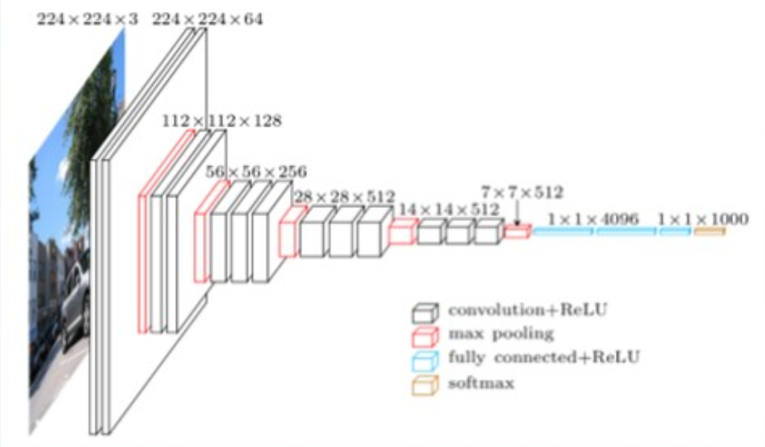
经典算法
以VGG为例的CNN网络，最后会用三个全连接层产生三个一维向量。最后向量中的1000个元素所表达的信息是:这张原始输入图片中的物体可能是1000个分类中某物体的概率。由此可见，CNN的输入是一张图片，而输出是一个概率值。CNN网络的缺点在于，网络中的后三层都是一维向量，不再使用卷积计算，因此会丢失大量二维信息。

Slide 8
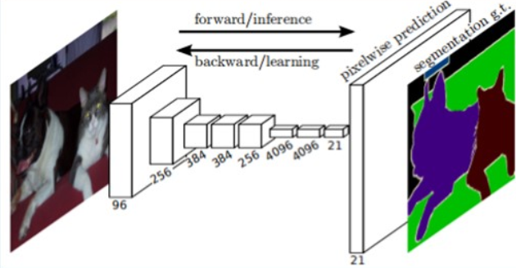
本文算法
FCN网络模型中，每一层都包含了卷积+池化，也就是常说的下采样，这样得到的结果是图像的像素信息变小。为了达到端到端训练的目的，就必须对缩小后的图像进行还原，即上采样。本文提出的反卷积方法，可以对任一卷积层做反卷积处理，得到放大后的图像。

Slide 9
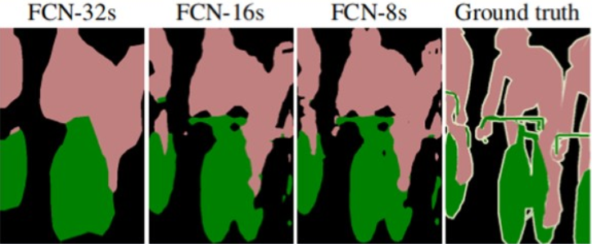
论文中对比了不同尺寸的特征图利用反卷积还原后的效果，在16倍和8倍还原时能够看到更好的细节，但32倍还原结果很粗糙。这就涉及一个概念，即感受域(Receptive Field) 。较浅层卷积层的感受域较小，但学习感知细节部分的能力较强;较深卷积层的感受域较大，适合学习较为整体的、相对宏观的特征。

Slide 10
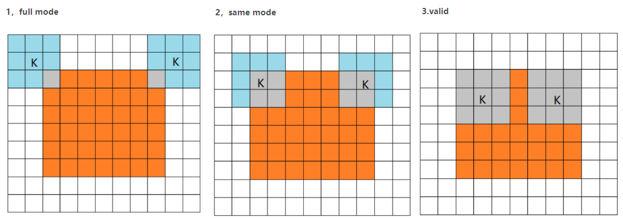
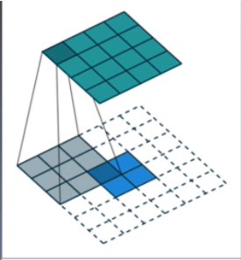
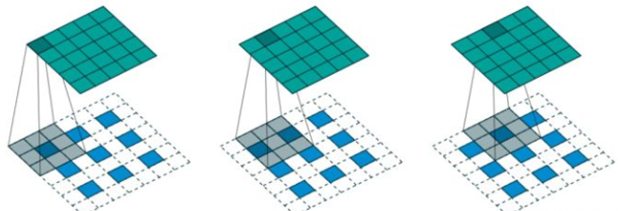

Slide 11
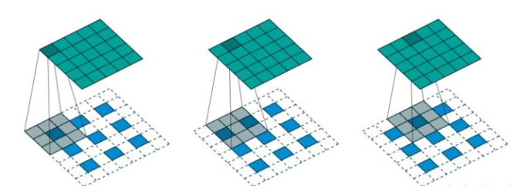
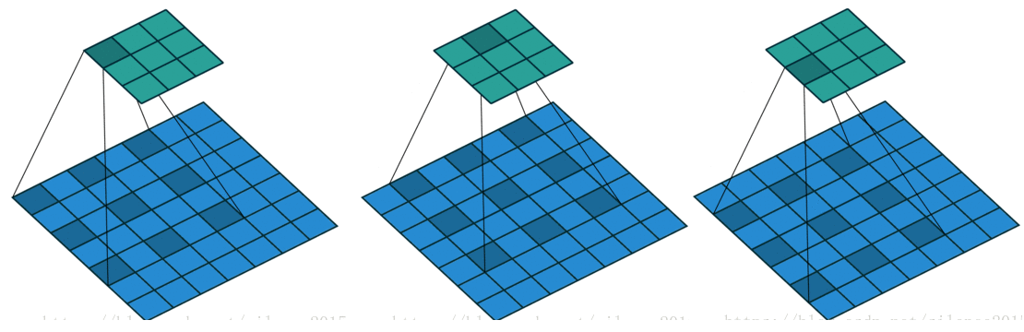
反卷积与空洞卷积
主要用于增大图像尺寸，是upsampling的一种，不同于空洞卷积，空洞卷积并没有upsampling，空洞卷积是为了增大感受野，可以不改变图像的大小 。
可以理解为strid<1,相当于对原图作upsampling操作进行扩大原图，然后再卷积，这样得到的结果图就变大了。例如s=0.5意味着在原特征图的每相邻数据间插入一个空白数据，这样再进行卷积，它的输出特征图就变大了。
反卷积
空洞卷积

Slide 12
padding参数计算：
当in=out时
注：d为膨胀率、s为步长、k为卷积核尺寸

Slide 13
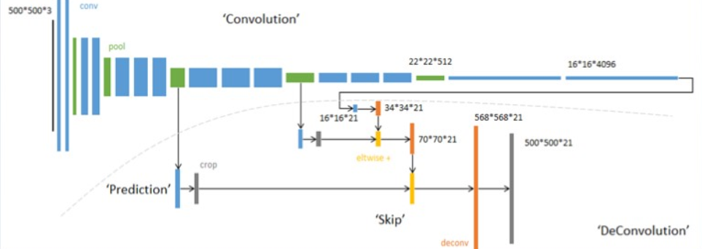
跳跃连接
直接将全卷积后的结果上采样，得到的结果通常是非常粗糙的。所以加入跳跃结构来优化最终结果。主要思路是将不同池化层的结果融合后进行上采样，然后结合这些结果来优化输出。

Slide 14
实验过程
见代码

Slide 15
padding参数计算：
当in=out时
注：d为膨胀率、s为步长、k为卷积核尺寸

Slide 17
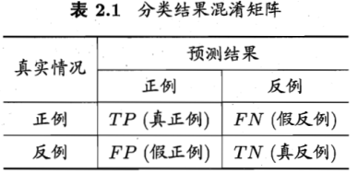
结果分析
混淆矩阵：
我们通过样本的采集，能够直接知道真实情况下，哪些数据结果是positive，哪些结果是negative。同时，我们通过用样本数据跑出分类型模型的结果，也可以知道模型认为这些数据哪些是positive，哪些是negative。因此，我们就能得到这样四个基础指标，我称他们是一级指标（最底层的）：

Slide 18
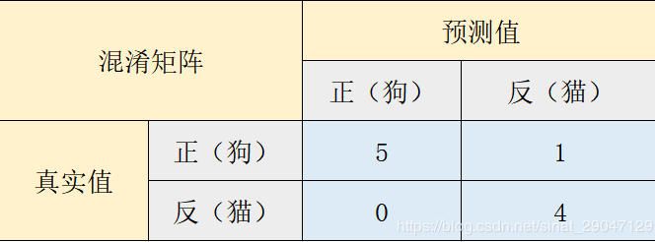
例：
宠物店有10只动物，其中6只狗，4只猫（真实值），现有一个模型将这10只动物进行分类，分类结果为（预测结果为）：5只狗，5只猫（预测值），对分类结果画出对应混淆矩阵进行分析（狗：正例，类别1，猫：反例，类别2）
1、矩阵对角线上的数字，为当前类别预测正确的类别数目；非对角线数字，预测都是错误的！
2、矩阵每一行数字求和的值，其含义：真实值中，真实情况下属于该行对应类别的数目！
3、矩阵每一列数字求和的值，其含义：预测值中，预测为该列对应类别的数目！
PA（像素准确率）=对角线之和/混淆矩阵所有元素之和
CPA（类别像素准确率）=对角线单个值/此列对应元素之和，比如一共预测了5只猫，预测对了4只。
MPA：CPA的算术平均值

Slide 19
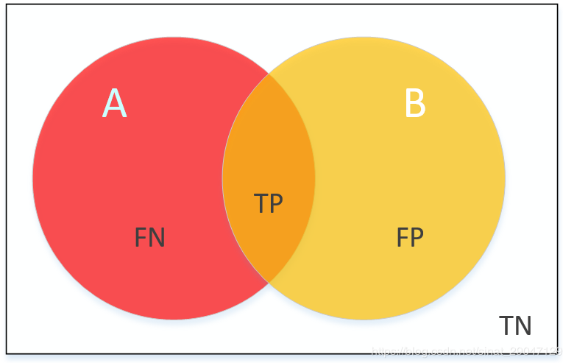
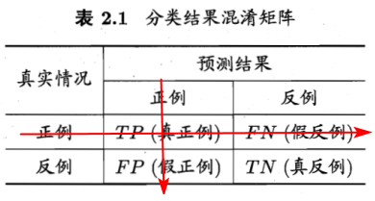
IOU（交并比）:
= 预测结果为某一类别的总和（列和）与此类别 的预测结果之和（行和）的交集和并集之比
= TP/TP+FN+FP
MIOU：IOU的算术平均值
注：因TP、FP、FN均与P类别有关，而TN则与之无关，顾上述公式与TN无关。
画线法

Slide 20
总结
全卷积连接
反卷积
感受野
跳跃连接
几个图像分割指标的计算

